Slide 1


Slide 2



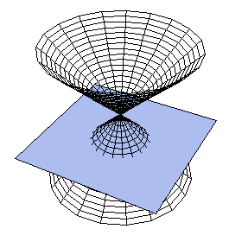


http://www.softschools.com/math/algebra_2/conic_sections/

Slide 3
محتوى التعلم:
القطع المكافئ
مقدمة
القطع الزائد
القطع الناقص

Slide 4
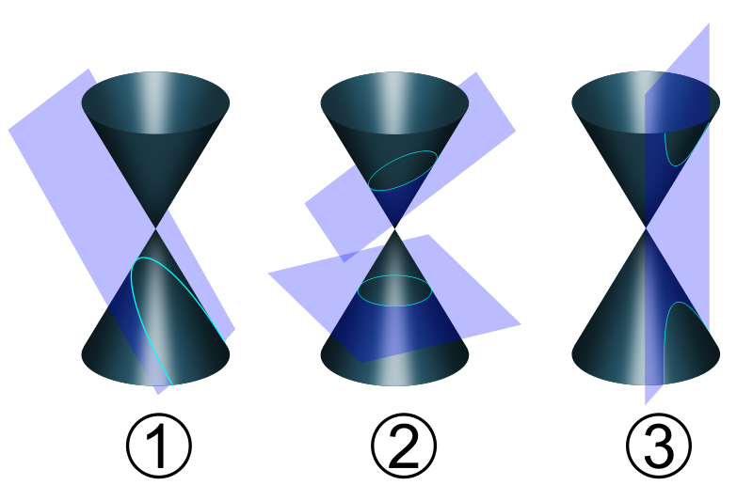
مقدمة Introduction
تذكري قول الرسول صلى الله عليه وسلم :
( من سلك طريقاً يلتمس فيه علماً سهل الله له طريقاً إلى الجنة )

Slide 5
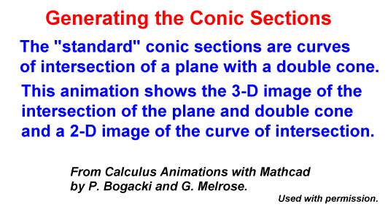
القطوع المخروطية Conic Sections
إذا قطع مستوى مخروطين قائمين مقلوبين لا نهائيين في أوضاع واتجاهات مختلفة فإننا نحصل على قطوع مختلفة تسمى قطوعاً مخروطية .

Slide 6
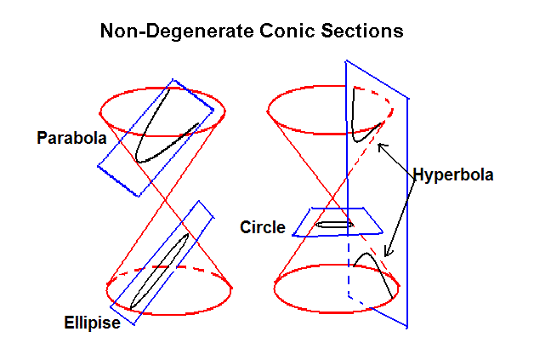
القطوع المخروطية Conic Sections
إذا قطع مستوى مخروطين قائمين مقلوبين لا نهائيين في أوضاع واتجاهات مختلفة فإننا نحصل على قطوع مختلفة تسمى قطوعاً مخروطية .

Slide 7
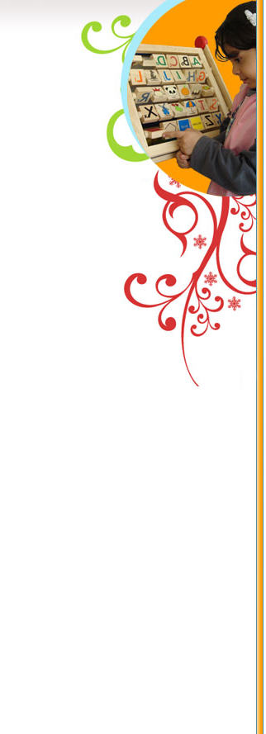
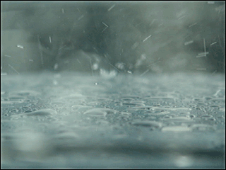

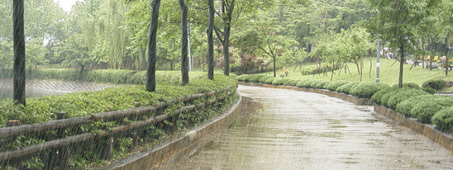
ما الشكل الناتج من تساقط حبات المطر على الارض ؟؟؟؟؟؟؟؟؟؟؟؟

Slide 8


Slide 9


Ellipse
القطع الناقص

Slide 10
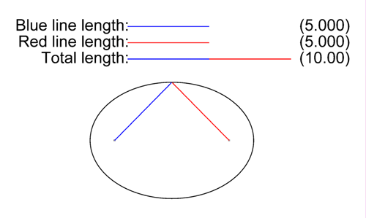
القطع الناقص هو : مجموعــــة كل النقـــــاط في المستوى الذي مجموع بعدي كل منهــــــا عن نقطتين ثابتتين يساوي مقداراً ثابتاً .
المركز
المركز
تسمى النقطتان الثابتتان بؤرتين F₁ ، F₂ ، وتسمى نقطة منتصف القطعة المستقيمة الواصلة بينهما مركز القطع الناقص . والبعدان اللذان مجموعهما ثابت هماd₁ ، d₂

Slide 11
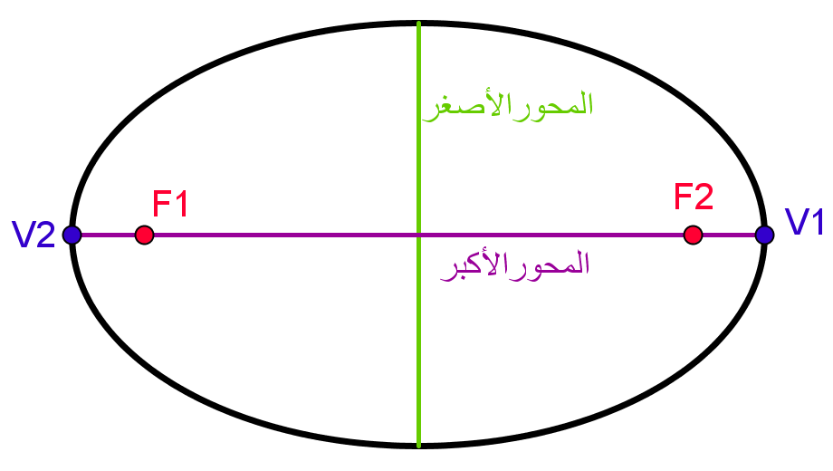
محاور القطع الناقص
المحور الأكبر : هو القطعة المستقيمة المارة بالبـؤرتيـــن وطرفـاهـــا على القطع ويسمى طرفاهـــا رأسي القطع الناقص .
المحور الأصغر : هو القطعة المستقيمة المارة بالمركز والعمودية على المحور الأكبر ، ويقع طرفاها على القطع .
المحوران الأكبر والأصغر هما محورا تماثل القطع الناقص

Slide 12
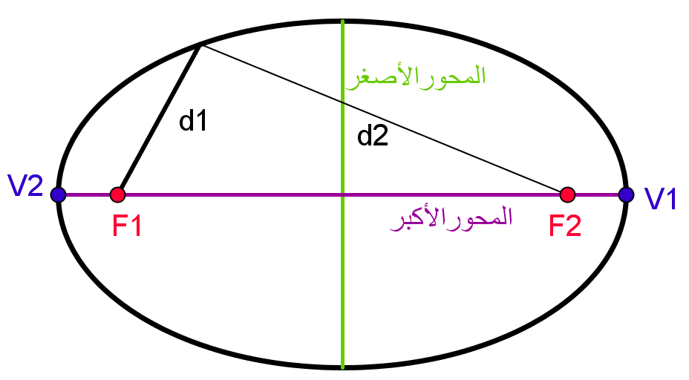
أطوال محاور القطع الناقص
طول المحور الأكبر 2a
طول المحور الأصغر 2b
البعد بين البؤرتين 2c

Slide 13
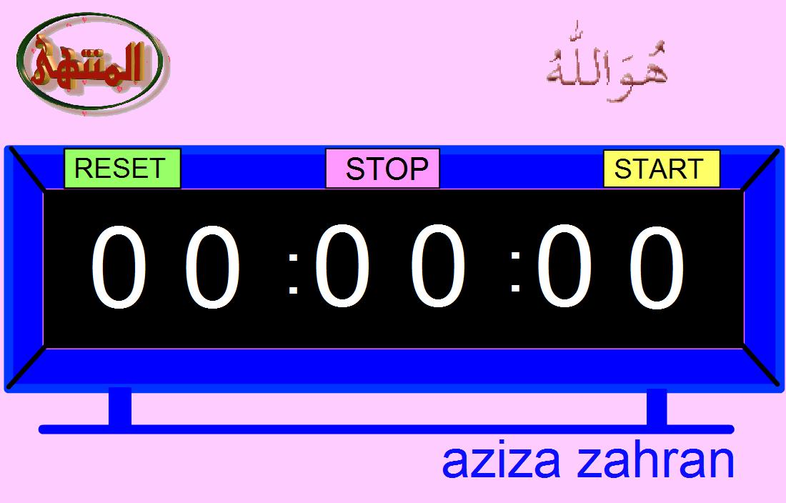




طرفا المحور الأصغر (±b ،0)
طالبتي متعاونة مع عضوات
مجموعتك
تتبعي المتاهة
لكي تصلي
إلى صفات
القطع الناقص
الذي معادلته
طرفا المحور الأكبر (± a ،0)
البؤرتان (±c،0)
البؤرتان (0 ، ±c )
طرفا المحور الأكبر (0 ، ± a)
طرفا المحور الأصغر (±a ،0)
الرأس (0 ، 0 )
الرأس (0 ، 0 )
الرأس (0 ، 0 )

Slide 14
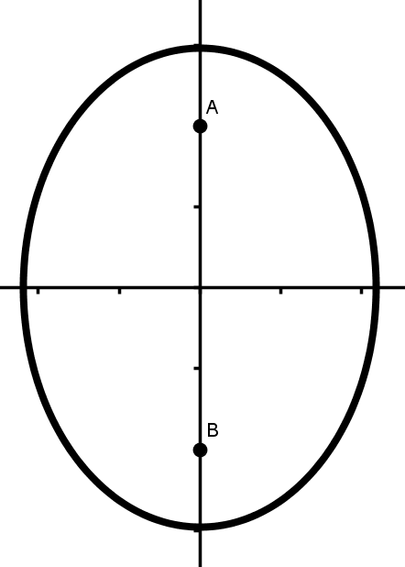
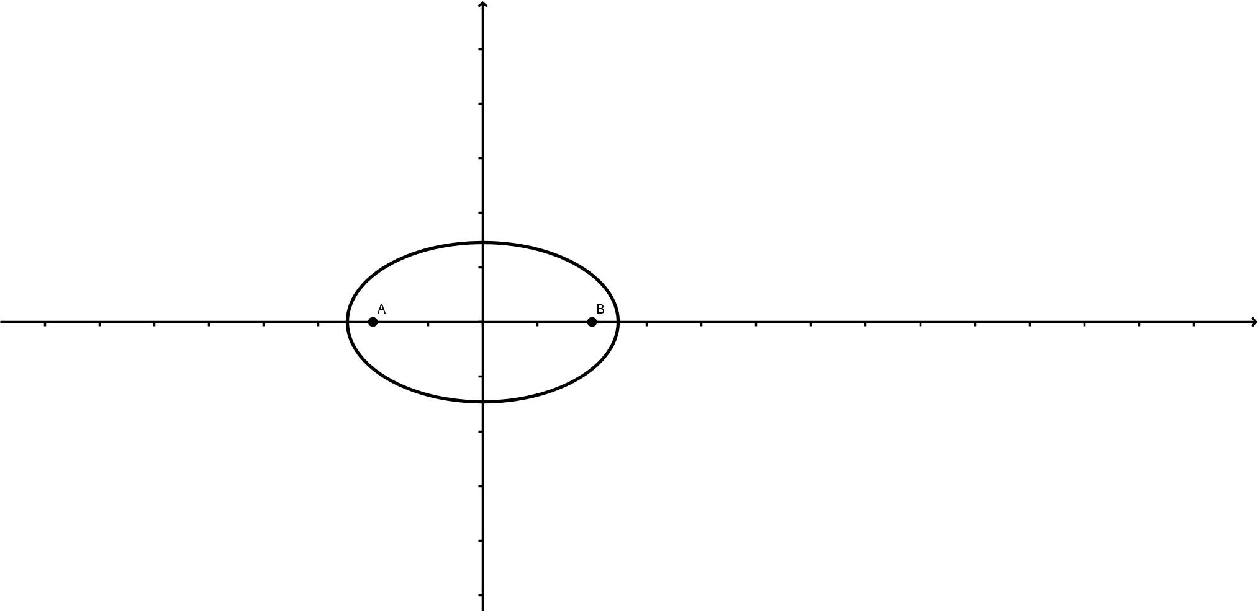
الصورة القياسية لمعادلة القطع الناقص الذي مركزه ( 0 , 0 )
شكل القطع
معادلة القطع
البؤرتان | ( ±c , 0 ) | ( 0 , ±c )
طرفا المحور الأكبر | ( ±a , 0 ) | ( 0 , ±a )
طرفا المحور الأصغر | ( 0 , ±b ) | (±b , 0 )

Slide 15
صور من الواقع للقطع الناقص

Slide 16
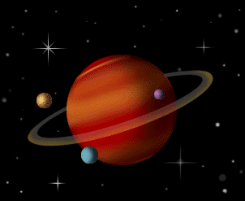
الكواكب والنجوم تدور في مسارات على شكل قطوع ناقصة فمثلاً تدور الأرض حول الشمس في مدار على شكل قطع ناقص تقع الشمس في إحدي بؤرتيه ، وكذلك ينطبق الأمر نفسه على دوران القمر حول الأرض

Slide 17

قال تعالى: ( أولم يروا أنّا نأتي الأرض ننقصها من أطرافها....الآية ) سورة الرعد آية 41
فسربعض العلماء المقصود بنقصان الأرض أنها ليست كروية الشكل تماما و انما منبعجة عند القطبين فأخذت الشكل البيضوي في المستوى ومن هنا أصبح القطع ناقصا ..

Slide 18


في ذرات العناصر والمركبات تدور الالكترونيات حول الأنوية في مسارات على شكل قطوع ناقصة بحيث تقع النواة في إحدى بؤرتي القطع

Slide 19
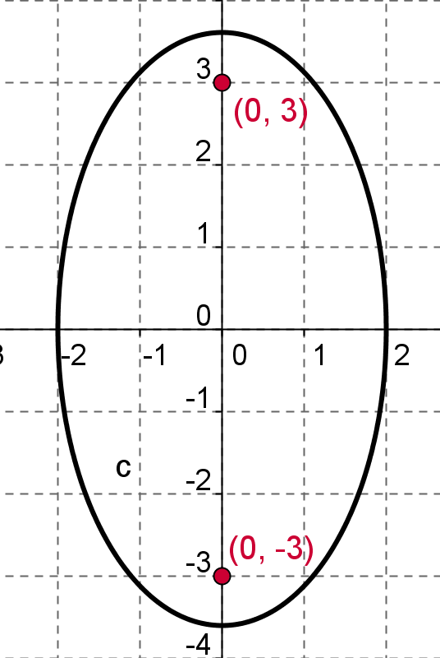
مثال ( 1 )
أوجد معادلة القطع الناقص الذي بؤرتاه (0 , -3) ، (0,3) وطول المحور الأصغر 4 ، ثم ارسم المنحنى الذي يمثله .
الحل
البؤرتان تقعان على محور الصادات : c=3
طول المحور الأصغر يساوي 2b
معادلة القطع الناقص هي :

Slide 20
القطع الناقص الذي مركزه ( h , k )
شكل القطع
معادلة القطع
البؤرتان | ( h + c , k ) , ( h – c , k ) | ( h , k + c ) , ( h , k – c )
طرفا المحور الأكبر | ( h + a , k ) , ( h – a , k ) | ( h , k + a ) , ( h , k – a )
طرفا المحور الأصغر | ( h , k + b ) , ( h , k – b ) | ( h + b , k ) , ( h – b , k )

Slide 21
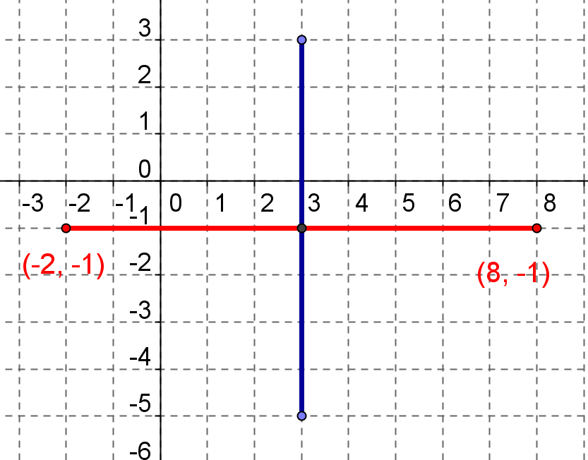
أوجد الصورة القياسية لمعادلة قطع ناقص طرفي محوره الأكبر (-2,-1) ، (8,-1)
وطول محوره الأصغر 8 .
مثال ( 2 )
الحل
الشكل المجاور يمثل طرفي المحور الأكبر والمحور الأصغر
صورة معادلة القطع الناقص هي
نقطة منتصف المحور الأكبر تمثل مركز القطع الناقص
طول المحور الأكبر يساوي 2a
طول المحور الأصغر يساوي 2b
معادلة القطع الناقص هي :

Slide 22
مثال ( 3 )
ارسم شكلا تقريبيا للقطع الناقص
الحل
تدريبات
تدريب (1)
أثبت أن المعادلة تمثل قطعاً ناقصاً .
تدريب ( 2)
جد معادلة القطع الناقص الذي مركزه (2,2) وإحدى بؤرتيه النقطة (-1,2) وطول محوره الأكبر وحدة .
تدريب ( 3)
أوجد معادلة المماس لمنحنى القطع الناقص عند النقطة (-2,1)

Slide 23


أرجو أن يتحقق تمام الاستفادة من هذا العمل المتواضع
ولا تنسونا من صالح دعاءكم
عزيزة زهران

Slide 24
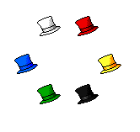
القبعات
الست
القبعة | شكلها | عملها
البيضاء |  | محايد ( حقائق معلومات موضوعية
الحمراء |  | مشاعر ـ عواطف
السوداء |  | سلبيات ( نقد ـ عيوب )
الصفراء |  | ايجابيات ( تفاؤل ـ مزايا )
الخضراء |  | ابداع ـ انتاج
الزرقاء |  | تنفيذ

Slide 25
وآخر دعوانا
أن الحمد لله رب العالمين

Slide 26


ص 40
تمرين : 2 ، 6
الواجب المنزلي

